Slide 1
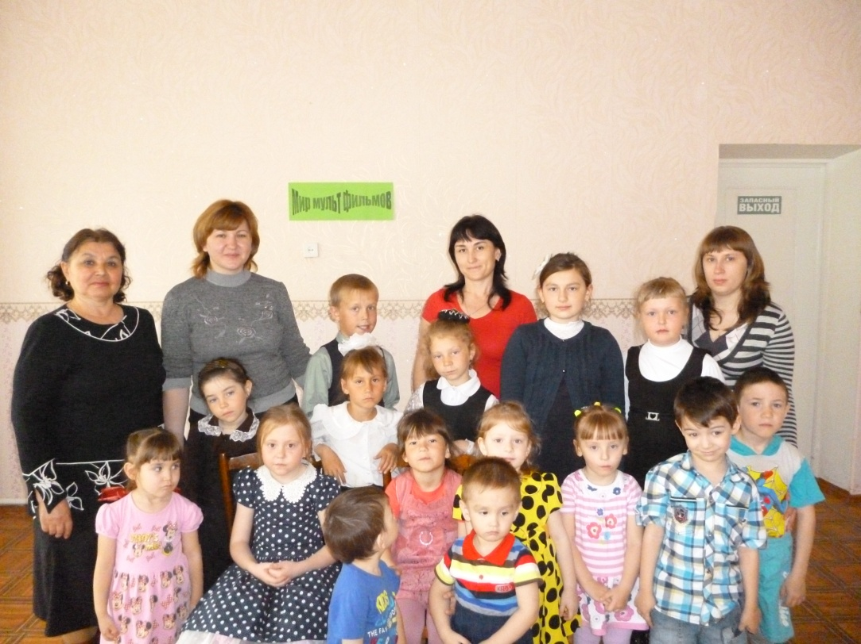
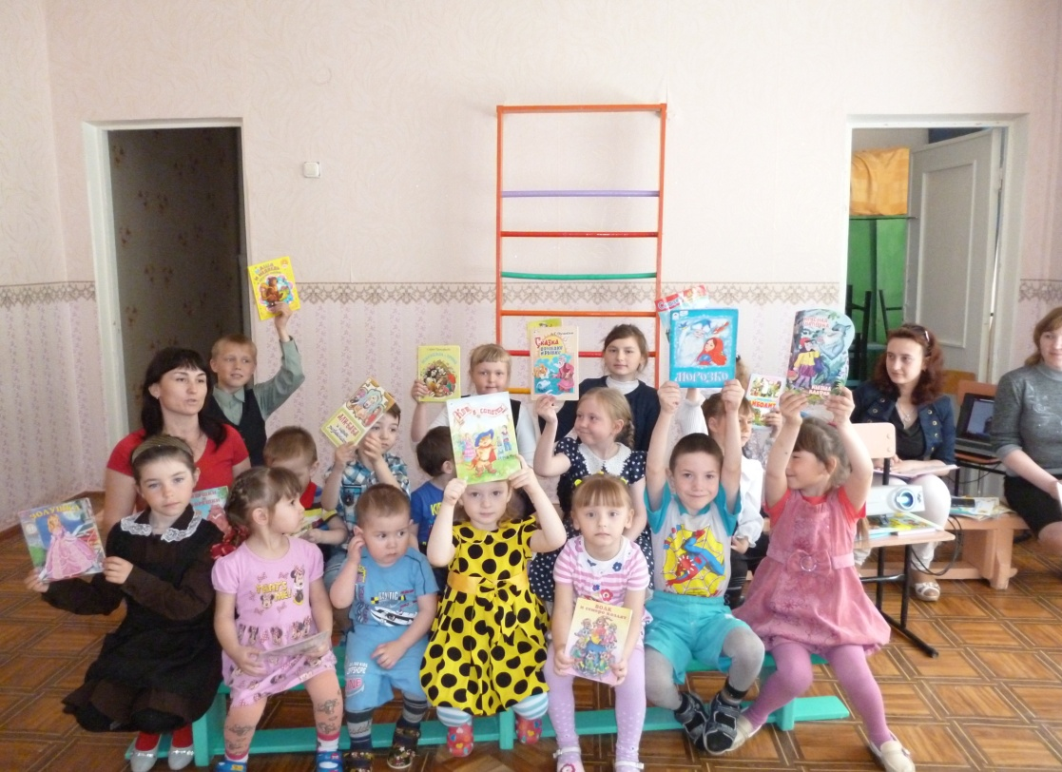
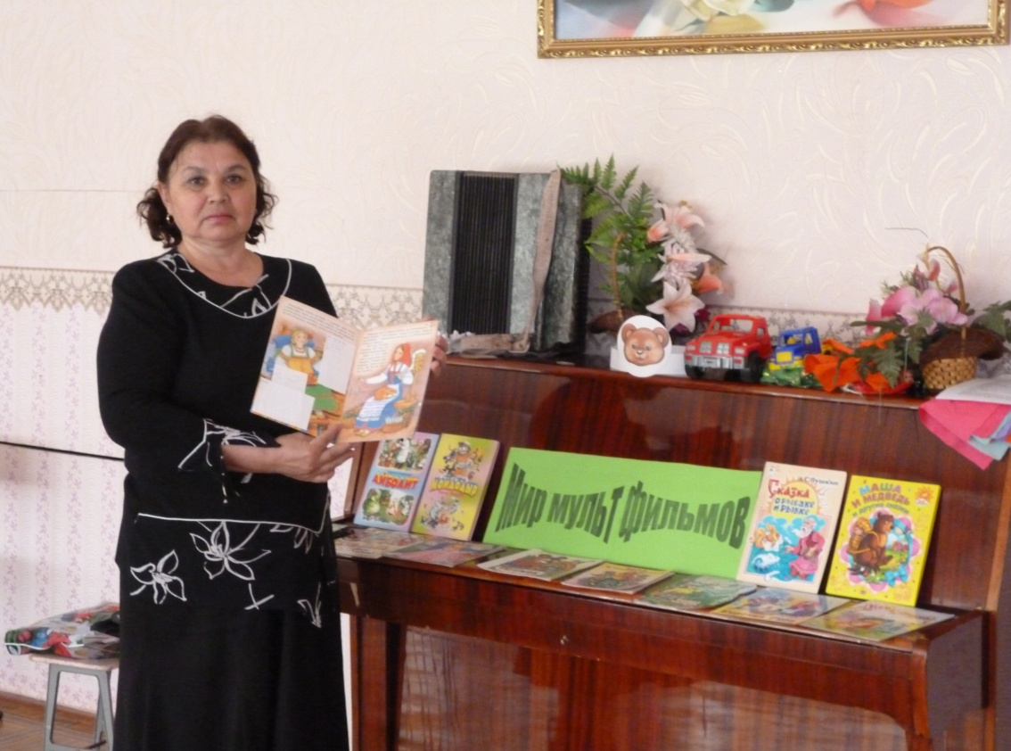
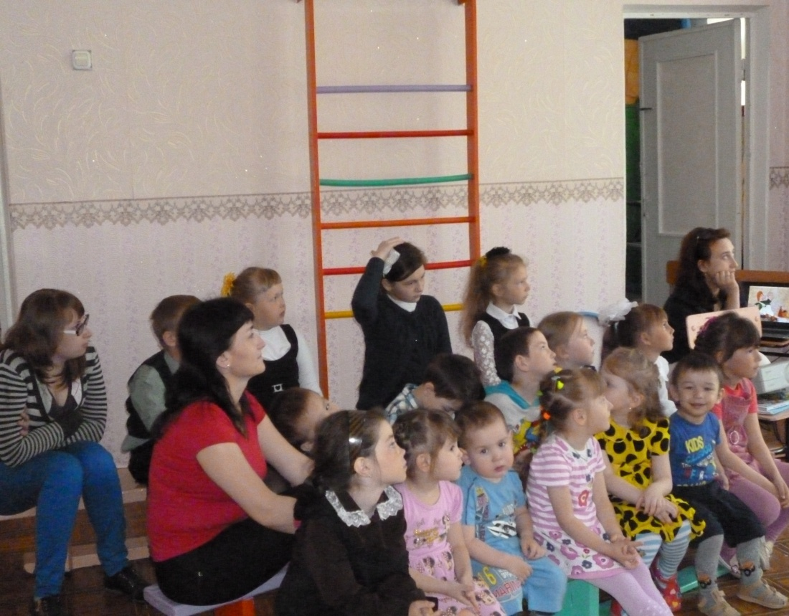
В ПЕТРОВСКОМ СЕЛЬСКОМ ПОСЕЛЕНИИ ПРОШЛО МЕРОПРИЯТИЕ ПОСВЯЩЕННОЕ ГОДУ КИНО
«МИР МУЛЬТФИЛЬМОВ».

